Slide 1
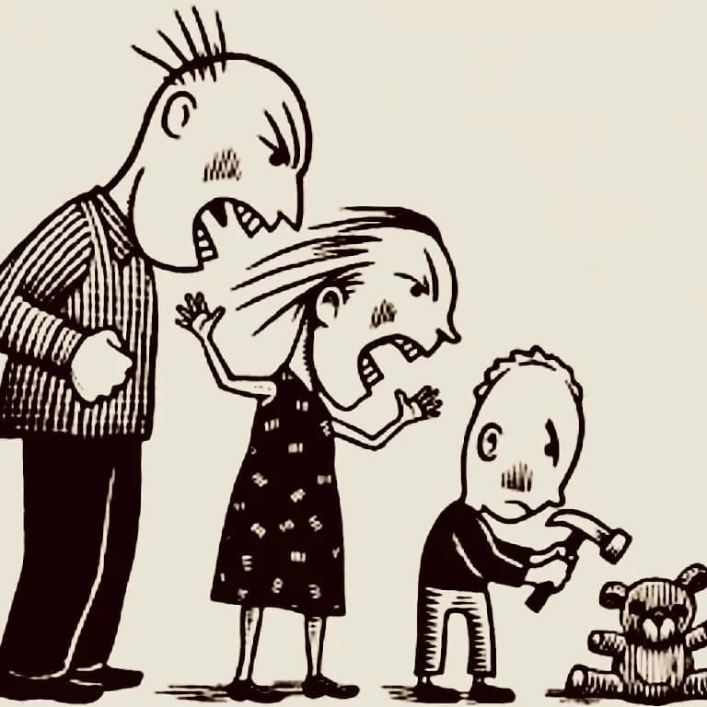
Что и как
мы говорим
нашим детям

Slide 2
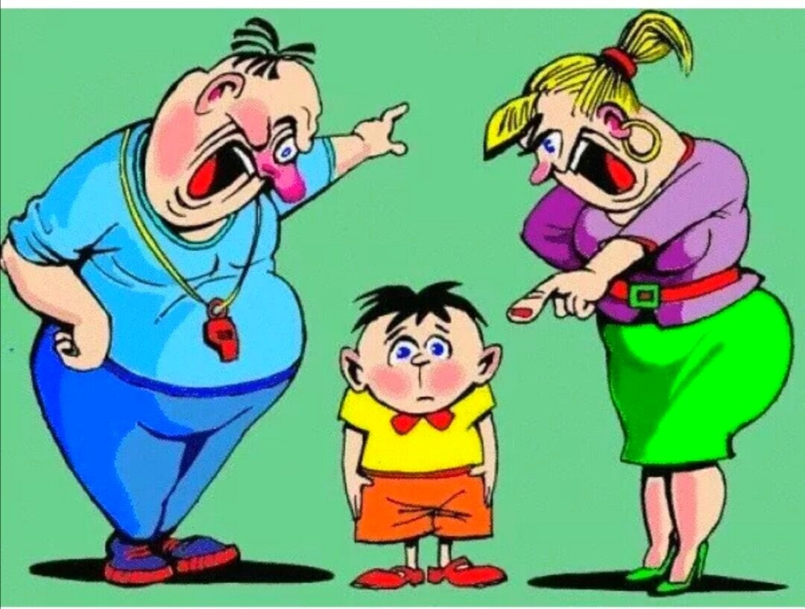
НЕ ЖИВИ!
Мне не нужен такой плохой сын
Исчезни, отвали, чтоб ты здох, пока тебя не было- мне было хорошо, пока тебя не было- я не болела
Результат: постоянные болезни, травмы

Slide 3
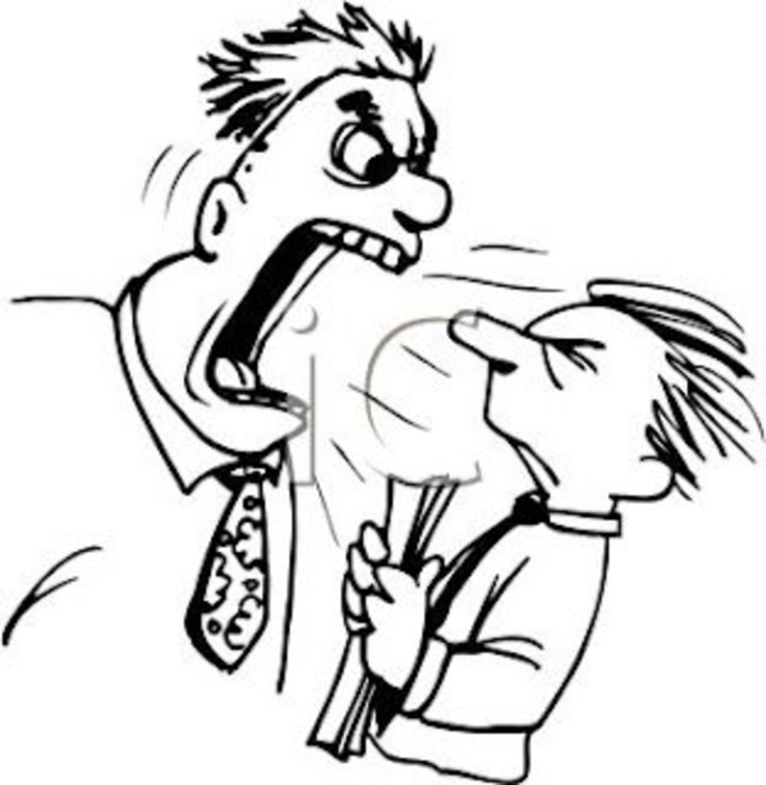
Не будь ребенком!
Пора повзрослеть, ты что- маленький? Ты же уже большой, ты же старший
Результат: испытывает трудности в спонтанности, не может быть ребенком, не может играть со своими детьми

Slide 4
Не расти!
Вот бы ты всегда был малышом,
( единственный, больной ребенок)
Результат: Ужас от того, что ребенок растет. Чувство вины за то, что растет.

Slide 5
Не думай!
Родители лучше знают!
Результат: Родительская забота мешает думать. Головные боли, не способность к решениям

Slide 6
Не чувствуй!
Не бойся- не укусит, не смей злиться,
Результат: агрессия, дети не доверяют собственным чувствам и эмоциям. Страх не ушел, гнев и злость остались

Slide 7
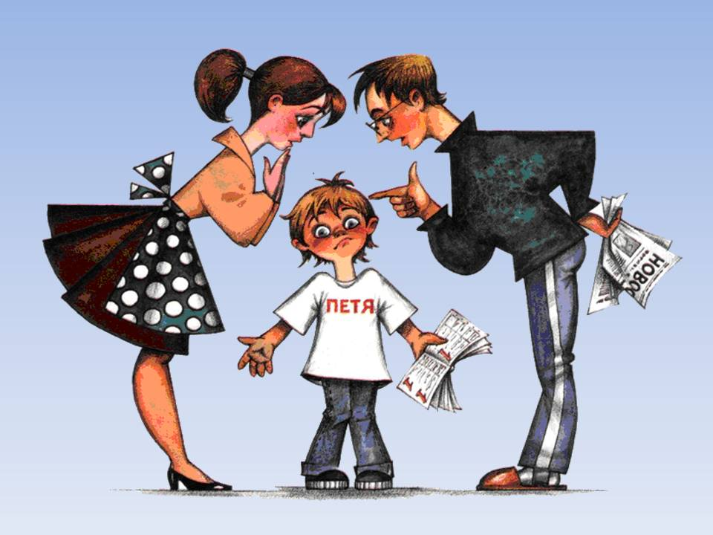
Не будь успешным!
У тебя руки из жопы растут! Отойди, не мешайся
Результат: ничего не могут довести до конца.

Slide 8
Не делай!
Дай- я сделаю это за тебя.
Результат: я не смогу, у меня не получится, откладывают на последний момент.

Slide 9
Не будь лидером!
Не высовывайся, надо быть скромнее
Результат: всегда на втором плане

Slide 10
Не принадлежи!
Ты что, самый умный?
Ты отдельно от всех
Результат: не умение слиться с коллективом, ему самому одиноко

Slide 11
Не доверяй!
Не будь близким.
Мир опасен, все должно быть закрыто. Безопасно только дома
Результат: нет полного доверия, нет дружеских отношений

Slide 12
Не будь собой!
Все дети как дети, а ты…
Все ТАК, а ты не так!
Результат: Всегда не доволен собой, нет счастья до конца

Slide 13
Не чувствуй себя хорошо!
Ой, все ПЛОХО!
Хоть он и глупенький, но он старался… о ребенке с тоской, грустью, печалью, преуменьшением
Результат: ребенок научается страдать, нытье по жизни.

